Slide 1
Toujours faire mieux :
Améliorer la qualité
à l'Hôpital St. Michael
D^{r} Robert Howard, président-directeur général
Hôpital St. Michael

Slide 2

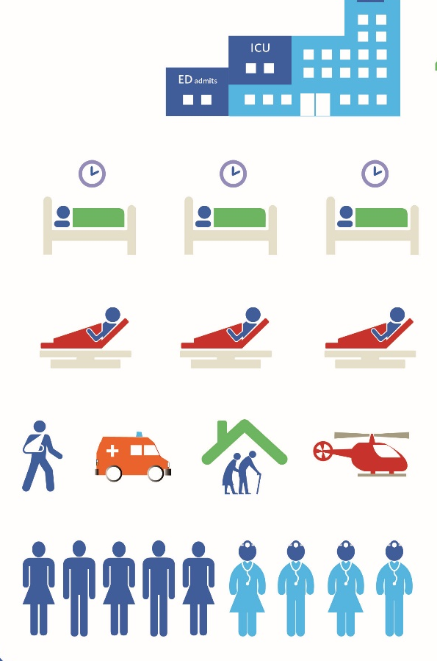



5740 employés
700 médecins
3000 étudiants
1200 rapports de recherche
Notes:
Voici un aperçu de la demande et de notre capacité. Cette liste des ressources est loin d’être exhaustive et ces ressources ne servent pas toutes à faciliter les soins et la mobilité des patients, mais elle vous donne une idée de ce qui est à notre disposition pour faire notre travail.
Ainsi, nous disposons de 467 lits pour patients hospitalisés, dont 68 lits pour malades en phase critique dans 4 unités des soins intensifs.
L’urgence compte environ 43 lits, plus des chaises désignées et des civières improvisées dans les couloirs, et reçoit 75 000 patients chaque année, ce qui constitue le deuxième volume en importance dans le Réseau local d'intégration des services de santé du Centre-Toronto.
Et nous avons 5700 médecins et employés.

Slide 3

POURQUOI mettre l’accent sur la qualité?
Toujours faire mieux
Aucune injection d'argent
Réseaux de soins
Notes:
Les sciences et les technologies médicales ont progressé à un rythme sans précédent.
Les soins de santé sont devenus très complexes.
L’erreur est humaine.
Le modèle de gestion prédit que des professionnels bien intentionnés prodigueront des soins de qualité, sûrs et économiques, en travaillant dur, en étant vigilants et en se fiant aux données probantes.

Slide 4

Notes:
Cependant, comme des milliers et des milliers de patients passent nos portes chaque année, la vigilance et le zèle ne suffisent pas pour que chaque patient reçoive les soins excellents que nous voulons lui donner.
En ma qualité de PDG, j’entends chaque jour parler du bon travail que nous accomplissons. Il arrive malheureusement que certains patients et certaines familles passent à travers les mailles du filet. Je vais vous raconter l’histoire d'un patient qui est venu nous voir il y a plusieurs années. Cet homme de 92 ans, que sa famille adorait, etc. est venu se faire soigner à St. Mike’s. Dans les 24 heures suivant son admission, il est tombé de son lit d’hôpital. Des complications s’en sont suivis et il a fini par succomber. St. Michael est un hôpital universitaire de premier plan dont les médecins et employés, brillants et extrêmement dévoués, comptent parmi eux les meilleurs cliniciens au monde. Nous disposons de la meilleure technologie qui soit et nous avons adopté une foule de protocoles reposant sur les toutes dernières données probantes. Malgré cela, nous n’avons pas réussi à tenir notre responsabilité principale envers ce patient, soit de le protéger de tout danger.
Comment prévenir des désastres de ce genre? Il nous faut des systèmes complexes qui nous permettront de protéger les patients, de soutenir les employés et d’améliorer constamment les soins que nous prodiguons.

Slide 5
QUOI?
L’amélioration du fonctionnement
AMÉLIORATION DE LA QUALITÉ
IMITATION
INNOVATION
Amélioration systématique du fonctionnement
Amélioration progressive
Rechercher le fonctionnement le plus efficace
et l'adopter comme modèle
Créer une idée
ou un modèle
En inventer une
THÉORIE ET MÉTHODES DE MISE EN ŒUVRE
RISQUE D'ÉCHEC

Slide 6
QUOI?
Le rapport qualité-prix
Rapport qualité-prix =
Qualité
Prix

Slide 7
QUOI?
Intégration des systèmes
Coopération
Collaboration
Alliance
Fusion
INFORMELLE
FORMELLE

Slide 8
COMMENT?
Améliorer en provoquant le changement
*J. Kotter. Leading Change, 1996.

Slide 9
COMMENT?
Créer une culture de la qualité
Reinertsen JL, Bisognano M, Pugh MD. Seven Leadership Leverage Points for Organization-Level Improvement in Health Care (2e édition). IHI Innovation Series white paper. Cambridge (Massachusetts) : Institute for Healthcare Improvement; 2008.

Slide 10

L’expérience St. Michael

Slide 11
QUOI et COMMENT à St. Michael

Slide 12

BUT : Créer une culture
d’amélioration de la qualité
Nous définissons la qualité comme la meilleure expérience que puisse avoir le patient dans les domaines suivants :
  Sécurité
  Résultats
  Accès
  Souci du patient
  Efficacité
  Équité
Cette définition large permet à tous les employés de St. Michael de voir le rôle qu’ils jouent dans la qualité

Slide 13

CRÉER UNE CULTURE DE LA QUALITÉ :
Gouvernance

Slide 14
CRÉER UNE CULTURE DE LA QUALITÉ :
Effectifs
Portefeuille
de la qualité
et du fonctionnement
Amélioration
de la qualité
(Sécurité, assurance de la qualité, gestion de projets)
Expérience
des patients
et relations
avec eux
Soutien
aux décisions
Informatique
Restructuration (gestion)
de projets
Risques
et confidentialité
7 EMPLOYÉS + chef médical
3 EMPLOYÉS
12 EMPLOYÉS
6 EMPLOYÉS + chef médical
4 EMPLOYÉS
3 EMPLOYÉS

Slide 15
CRÉER UNE CULTURE DE LA QUALITÉ :
Certaines méthodes d’amélioration
sont meilleures que d’autres
  Sociétés
Impact important ou besoins en matière de ressources
  Appuyé par la direction de la société et du programme
Macro
Méso
  Priorités du programme ou du département
  Soutien partiel de la direction (en général, des données)
Micro
  Changements spontanés
  accomplis par les gens eux-mêmes

Slide 16
CRÉER UNE CULTURE DE LA QUALITÉ :
Cycle annuel de planification
Comprendre les problèmes dès qu’ils surgissent
Envisager d’adopter un plan d’exploitation
et des objectifs opérationnels
Déterminer les priorités et les besoins en effectifs
Mettre en œuvre, assurer le suivi, corriger le tir
Évaluer le fonctionnement
J’ai une idée

Slide 17

Notes:
Nos priorités cette année.
Traduction d’image:
You told us. We listened - Vous nous avez parlé. Nous avons écouté.
St. Michael’s Quality and Safety Priorities for 2016-17 - Priorités de St. Michael en matière de qualité et de sécurité pour 2016 2017
We are commited to providing the best possible experience to you, your caregivers and your families. We want to improve and ensure you stay at St. Michael’s is as comfortable as possible. Our staff, doctors and leadership will focus on keeping ensuring you have a seamless transition out of hospital. – Nous nous engageons à vous offrir la meilleure expérience possible, à vous, à vos fournisseurs de soins et à votre famille. Nous voulons améliorer les soins et les services que nous prodiguons et faire en sorte que votre visite à St. Michael soit la plus agréable possible. Nos employés, médecins et gestionnaires tâcheront d’assurer votre sécurité et de vous tenir au courant de votre situation, et feront en sorte que votre congé de l’hôpital se fasse sans heurts.
KEEP ME SAFE - ASSUREZ MA SÉCURITÉ
ONE OF OUR MOST IMPORTANT RESPONSIBILITIES IS TO ENSURE WE KEEP YOU SAFE – L’UNE DE NOS PRINCIPALES RESPONSABILITÉS CONSISTE À ASSURER VOTRE SÉCURITÉ
If you are at risk of falling, we’ll put supports in place to ensure you don’t fall and hurt yourself in our care. We want your ideas on how we can better partner with you and your family to reduce your chances of falling. - Si vous risquez de tomber, nous installerons des soutiens pour éviter les chutes et les blessures. N’hésitez pas à nous faire part de vos suggestions sur les façons dont nous pouvons réduire vos risques de chute en collaborant avec vous et votre famille.
St. Michael’s has an excellent track record of managing and preventing hospital-acquired infections. But there is no limit to better. Hand cleaning is a top priority. Our goal continues to be to ensuring handwashing happens before and after contact with you, or the objects around you, every time. - St. Michael a une excellente réputation pour ce qui est de gérer et de prévenir les infections. Mais nous pouvons toujours faire mieux. Nos employés doivent toujours se laver les mains. Nous continuons de leur demander de le faire systématiquement avant et après qu’ils entrent en contact avec vous, et avec les objets qui vous entourent.
Our health care providers have been focusing on new ways to capture youe medication history to ensure they can share it clearly with you and your health-care team. We are designing a new electronic tool to help our doctors, nurses and pharmacists record your medications and allow the team to update the list consistently. - Nos fournisseurs de soins de santé tâchent depuis longtemps de trouver de nouvelles façons de connaître vos antécédents pharmaceutiques pour pouvoir la communiquer clairement à vos professionnels de la santé et à vous‑même. Nous sommes en train de concevoir un outil électronique qui aidera nos médecins, nos infirmières et nos pharmaciens à consigner les médicaments que vous prenez et qui permettra à ces professionnels de mettre cette liste à jour en adoptant une seule et même méthode.
KEEP ME INVOLVED - TENEZ-MOI AU COURANT
PLEASE TELL US HOW WE CAN PROVIDE THE EXPERIENCE YOU EXPECT. - DITES-NOUS COMMENT NOUS POUVONS VOUS DONNER L’EXPÉRIENCE QUE VOUS VOULEZ AVOIR.
We recognize patients come to us with a variety of needs and diverse backgrounds. We will continue to find ways to understand what is important to you by partnering with you and your families to drive change and inform our improvement work. Our Patient and Family Advisors will ensure the voices of patients and families are considered when we set our priorities. - Nous savons que nos patients ont des besoins divers et sont d’origines différentes. Nous continuerons de trouver des manières de comprendre vos priorités en collaborant avec vous et votre famille pour favoriser des changements et améliorer nos façons de faire. Nos conseillers des patients et des familles nous feront tenir compte de l’opinion des patients et de leur famille lorsque nous établirons nos priorités.
MAKE MY TRANSITION FROM HOSPITAL SEAMLESS - QUE MON CONGÉ DE L’HÔPITAL SE FASSE SANS HEURTS
OUR JOB IS TO ENSURE THAT YOU KNOW WHEN YOU MAY BE READY TO GO HOME OR INTO THE COMMUNITY. - IL NOUS INCOMBE DE VOUS FAIRE SAVOIR QUAND VOUS POUVEZ RETOURNER CHEZ VOUS.
We are committed to reducing the amount of time you wait in the Emergency Department by moving you to an in-patient bed as soon as possible after you have been admitted. We also want to provide you with the right information to prepare for your discharge. That will help to reduce the number of times you need to come to the hospital, particularly for patients with chronic lung disease and congestive heart failure. We will work with you and our partners in the health-care system to achieve this. - Nous nous engageons à réduire le temps passé à attendre à l’urgence en vous installant dans un lit pour patients hospitalisés le plus tôt possible après votre admission. Nous voulons aussi vous communiquer les renseignements dont vous aurez besoin pour vous préparer à votre congé de l’hôpital. Ainsi, nous réduirons le nombre de visites ultérieures à l’hôpital, surtout pour les patients atteints de troubles pulmonaires chroniques ou d’insuffisance cardiaque congestive. Nous collaborerons à cet effet avec nos partenaires du réseau des soins de santé ainsi qu’avec vous‑même.

Slide 18
CRÉER UNE CULTURE DE LA QUALITÉ :
Système de gestion de la qualité
à St. Michael
SYSTÈME DE GESTION DE LA QUALITÉ
1
2
3
Trousse d’amélioration de la qualité
Analyse
Communications
4
5
6
Éducation et renforcement des capacités
Recherche
et évaluation
Souci
du patient

Slide 19
Trousse d’amélioration
de la qualité de St. Michael
Suivi continu, mesure du fonctionnement et évaluation

Slide 20
Analyse et mesure
Pourquoi est-il important d’effectuer des mesures?
  Elles démontrent si les changements améliorent vraiment les soins ou s’ils donnent lieu à des conséquences inattendues
  Elles indiquent dans quelle partie du cycle il faut apporter des corrections
  Il est essentiel d’employer les bonnes mesures pour savoir si vous améliorez les services ou non.
  Par exemple, la mesure de la satisfaction des patients ne fait pas la distinction entre les trois réponses positives (excellent, très bon et bon)
  Comment alors savoir si des patients passent des catégories Bon et Très bon à la catégorie Excellent?

Slide 21
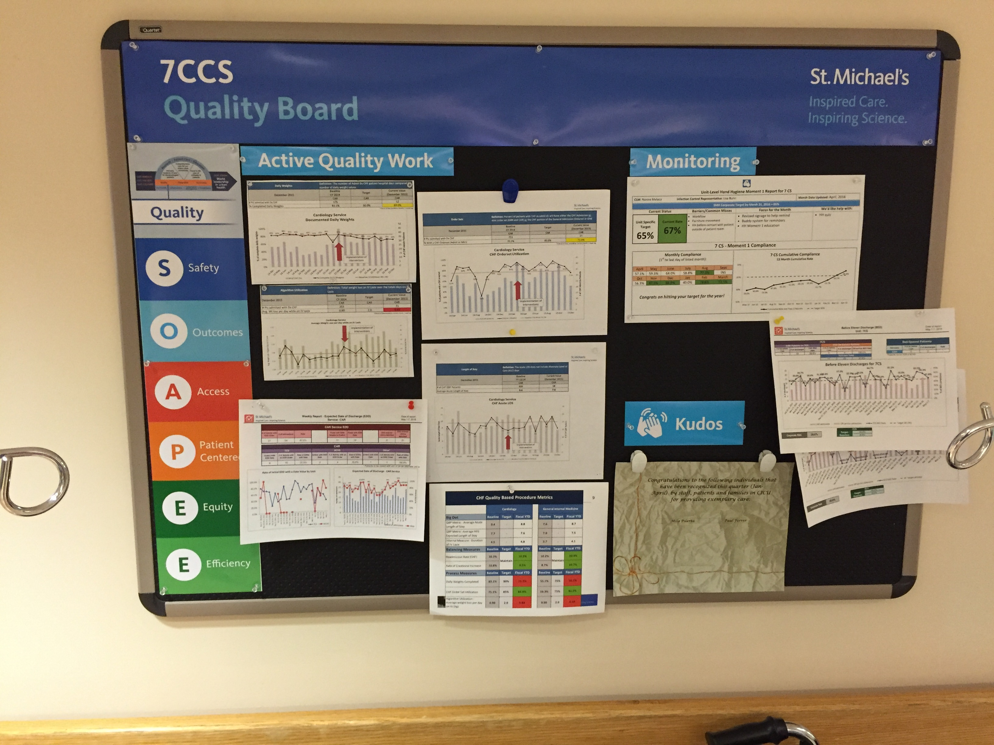
Communications

Slide 22

Communications au sein
de l’hôpital
Notes:
À St. Mike’s, les communications ont toujours été un outil important dans la création d’une culture de la qualité et de la sécurité : mobiliser le personnel et appuyer la mise en œuvre des grandes initiatives.
Nous avons depuis des années un blogue interne consacré à la qualité – c’est un forum où nos employés et nos médecins peuvent puiser leur inspiration et proposer leurs idées.
Nous parlons qualité à toutes les assemblées générales du personnel et pendant le forum de la direction.
En 2014, nous avons fait équipe avec le D^{r} Mike Evans, Qualité des services de santé Ontario et l’IHI, en vue de créer sur tableau blanc une vidéo sur l’amélioration de la qualité des soins de santé. Elle est devenue virale : plus de 100 000 personnes l’ont vue.
Dans nos bulletins, sur notre site Web et sur les réseaux sociaux, nous racontons constamment des histoires sur les succès que nous avons obtenus en matière de qualité et ce que nos collègues nous ont appris.

Slide 23

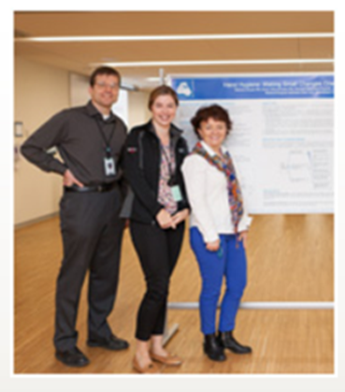
Éducation : Renforcement
des capacités
Renforcement des capacités ciblé
Les équipes d'assurance de la qualité ont suivi un programme dans le cadre du cycle du projet
  Elles ciblent les gestionnaires, les médecins et le personnel de première ligne
Recours aux employés et aux médecins ayant reçu une formation en assurance de la qualité
Formation du personnel de première ligne
Au total, 28 gestionnaires interdisciplinaires ont terminé avec succès le programme d’amélioration de la qualité de St. Michael, qui est le fruit d’un partenariat entre les programmes de qualité et d’éducation, et qui reçoit le soutien du Fonds d’innovation en matière de qualité.
Article complet et galerie

Slide 24

Recherche et évaluation
Nos méthodes d’amélioration de la qualité se distinguent par l’importance que nous accordons à la recherche
Intégrer la recherche à l’amélioration de la qualité
Diffusion améliorée de notre travail par les universitaires

Slide 25
Cadre axé sur le patient
CONCEPTION
EN COMMUN
GOUVERNANCE
RÉTROACTION
SOINS
Aider à guider la prise de décision (pour les comités, par ex.; l’objectif du comité inclut l’expérience du patient)
Aider à concevoir une meilleure prestation de services
Nous aider à comprendre les résultats obtenus
Nous aider à prodiguer des soins répondant
aux besoins
de nos patients
Prendre des décisions sur les soins donnés
aux patients

Slide 26
Messages à retenir
C’est un processus
Il ne faut pas se contenter des lancer des projets d’amélioration de la qualité, il faut adopter un système de gestion de la qualité
C’est plus que l’équation amélioration de la qualité = amélioration du fonctionnement

Slide 27

Merci

Slide 28
Animatrice :
Lee Fairclough, vice-présidente, Amélioration de la qualité
PÉRIODE DE DISCUSSION

Slide 29
Sondage de Rondes de qualité
Allez sur https://www.sli.do/
Entrez le code d’activité 7976
Cliquez sur Join event (vers la gauche de l’écran)
Une fois sur la page Live Poll, répondez
aux deux questions, puis cliquez sur Send.
Merci!

Slide 30
1re question
Comment avez-vous participé à la séance?

Slide 31
2e question
Quelle est la probabilité que vous appliquiez à votre organisation ou à votre pratique au moins une des suggestions proposées au cours de la séance?

Slide 32
www.hqontario.ca/Accueil
FOLLOW@HQOntario

Slide 33
www.hqontario.ca/Accueil
FOLLOW@HQOntario

